Slide 1



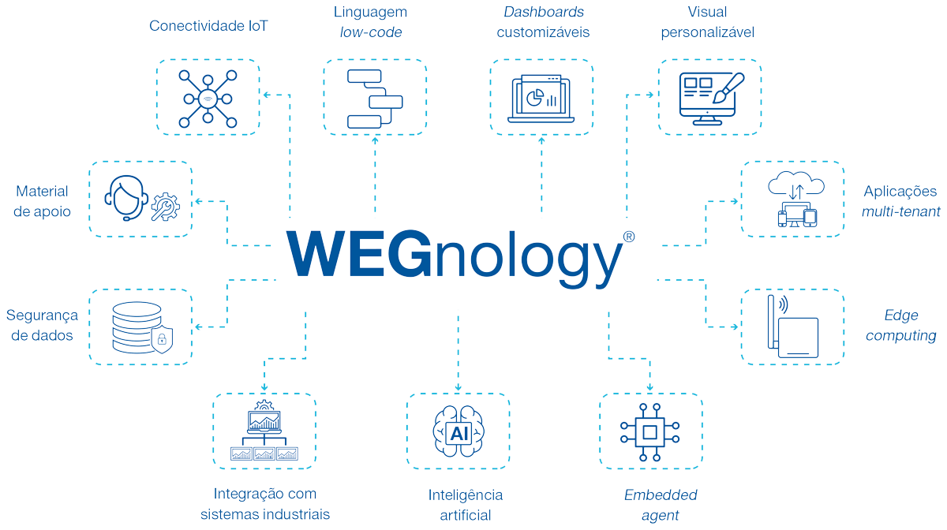
Plataformas de Gerenciamento IoT
Professor: Vagner Cordeiro
Autores:
Emerson Rosa
Gustavo Rodrigues
Hugo Jacob
Leticia Fernandes

Slide 2
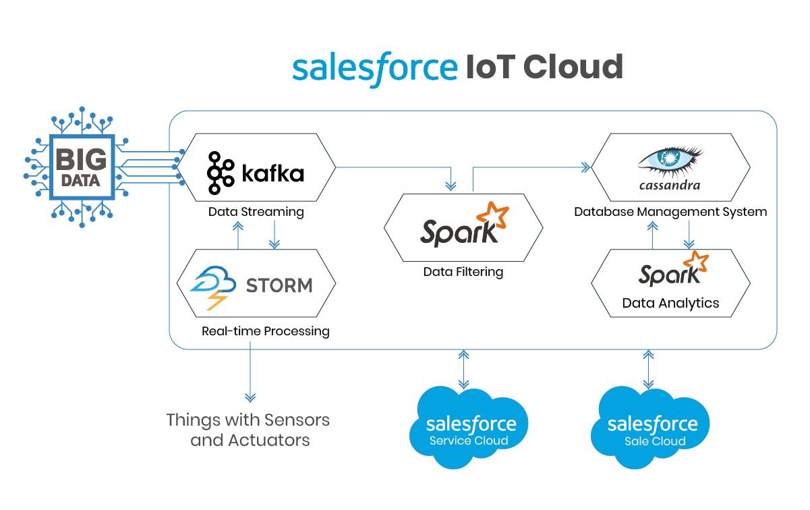
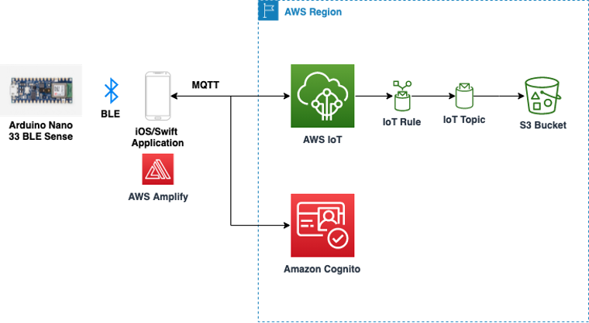
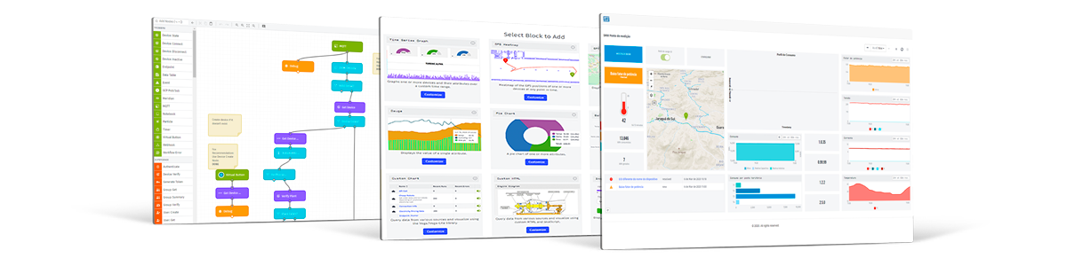

INTRODUÇÃO
AWS IOT
WEG SANDBOX
SALESFORCE
Automação baseada em regras
Comunicação cliente-dispositivo
Captura e processamento de dados em tempo real
Processamento de dados
Conexão e monitoramento
Análise e automação
Software de dispositivo
Conectividade e Serviços de Controle
Serviços de analise
Primeiramente, os dados importados são despejados no Apache Kafka. O Apache Spark então pega esses dados de perfil do Kafka e os coloca no Apache Cassandra para atualizações de perfil. Apache Storm usa os dados armazenados no Kafka para lidar com eventos em tempo real
Dashboards facilmente personalizáveis são construídos de forma simples e rápida, atendendo aos requisitos do negócio. A plataforma também permite processamento e transformação de dados, simulação numérica, modelagem estatística e aprendizado de máquina por meio de Laptops Jupyter.
Esta solução usa Arduino Nano 33 BLE Sense (Nano) como exemplo de produto conectado BLE. O Nano será programado para enviar dados via BLE para o aplicativo iOS desenvolvido em Swift. O aplicativo iOS publicará os dados usando MQTT do Nano para AWS IoT.

Slide 3


AWS IOT CLOUD

Slide 4
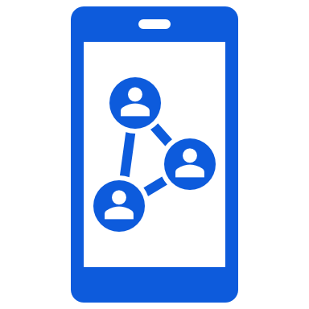





AMAZON WEB SERVICE
Software de dispositivo
FreeRTOS
Amazon Kinesis Video Streams
Amazon Kinesis Video Streams
Processamento de vídeos e dados temporizados por dispositivos conectados
Suporte para processamento de dados em grande escala
AWS IoT Expresslink
Ideal para aplicações de streaming
AWS IoT Greengrass
Suporte para dados multimídia

Slide 5






AMAZON WEB SERVICE
Conectividade e serviços de controle
AWS IoT Core
AWS IoT FleetWise
Transferência de dados veiculares para a nuvem
AWS IoT Device Defender
AWS IoT Device Management
Suporte para coleta e transformação de dados
AWS IoT FleetWise
Ideal para gerenciamento de frotas e veículos

Slide 6





AMAZON WEB SERVICE
Serviços de análise
AWS IoT SiteWise
AWS IoT SiteWise
AWS IoT Events
Coleta e análise de dados industriais
AWS IoT Analytics
Suporte para tomada de decisões baseada em dados
AWS IoT TwinMaker
Ideal para monitoramento e otimização de operações industriais

Slide 7


SALESFORCE

Slide 8
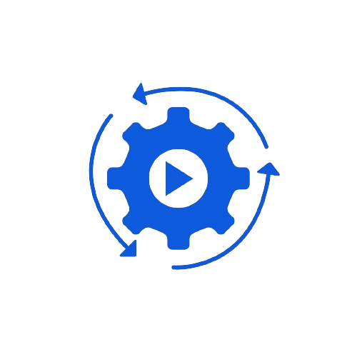

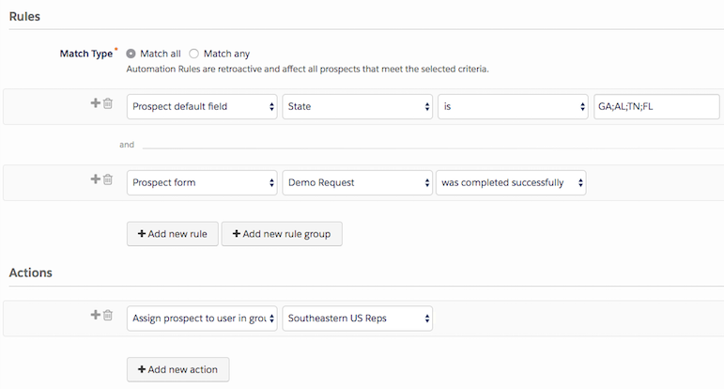

SALESFORCE
Automação baseada em regras
Campo padrão de cliente potencial | Estado | é | GA;AL;TN;FL
Regras personalizadas para automatização de respostas
Alertas, notificações, ações de correção automática
Formulário de cliente potencial | Solicitação de demonstração | Preenchido com sucesso
Definição de loop para as lógicas
Atribuir cliente a usuário no grupo | Representantes do Sudeste dos EUA

Slide 9


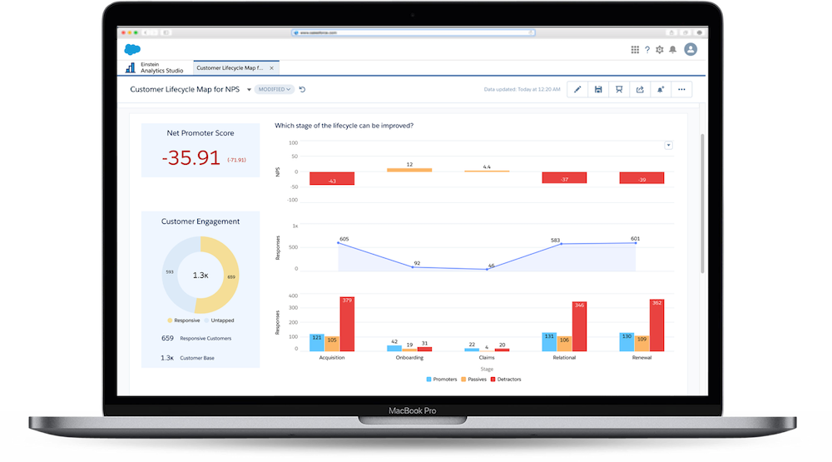


SALESFORCE
Comunicação cliente-dispositivo
Pesquisa de feedback baseada no mapeamento do uso do cliente
Lembretes de manutenção e alertas de alto uso
Comunicação continua de dados importantes diretamente para clientes
Mapas de ciclo de vida, definição de interações importantes e coleta por bots
Gerenciamento de feedback e análise com serviços de NLP
Painéis inteligentes com insights acionáveis, com detalhamento de pontuações

Slide 10

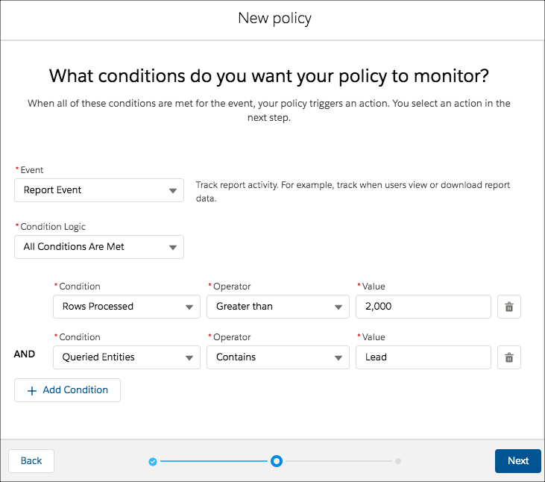



SALESFORCE
Captura e processamento de dados em tempo real
Quais usuários acessaram um campo sigiloso
Detecção de padrão de eventos
Armazenamento de dados e criação de relatórios em tempo real
Integração de SOQL assíncrono com o monitoramento de dados
Criação de políticas de segurança com Condition Builder ou Apex code
Possibilidade de utilização de Scripts

Slide 11


WEG

Slide 12
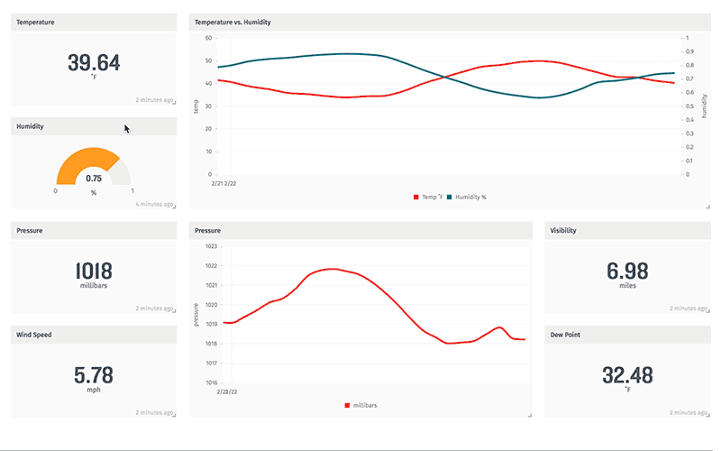



WEGNOLOGY
Processamento de dados
Entrada de fluxo, processamento e saída
Workflow Visual com programação Low-Code
Customização de dashboards e aplicação multi-tenant
Dashboards reorganizam a quantidade de dados provenientes do dispositvo
Tratamento e transformação de dados com Jupyter Notebooks
Facilidade na manipulação e aplicação da programação, principalmente pelo fator Low-Code

Slide 13


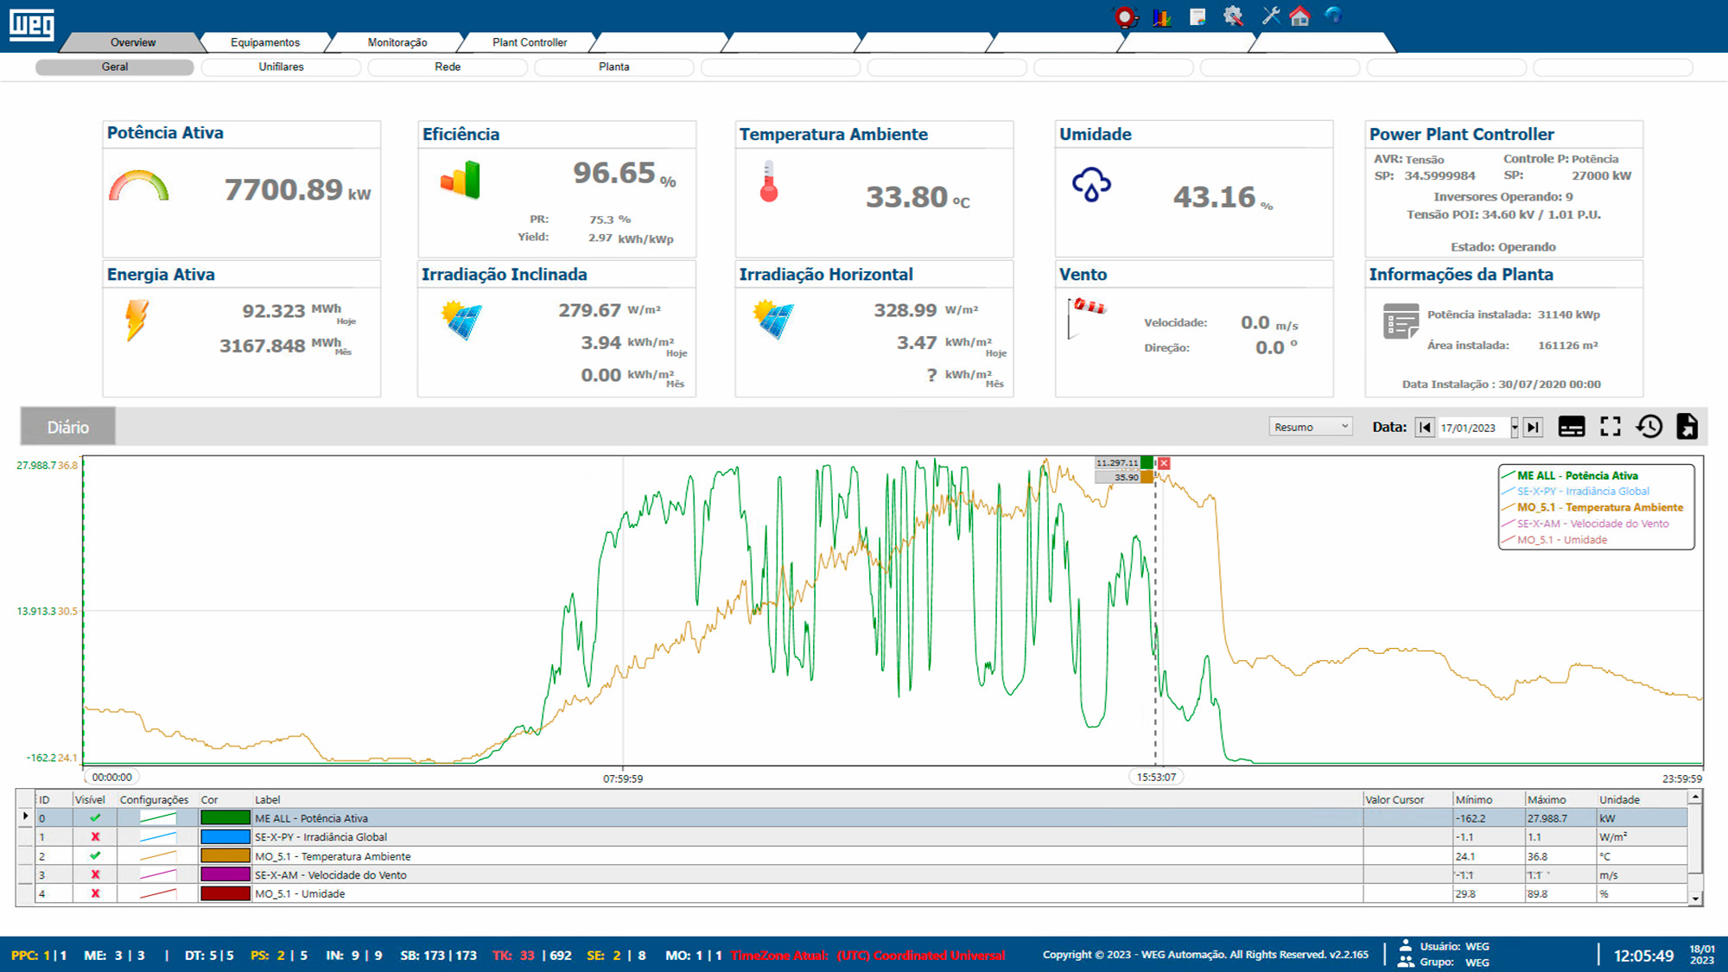


WEGNOLOGY
Conexão e monitoramento
Conexão via protocolo MQQT.
Conexão com a nuvem WEG sem necessidade de provisionamento
Monitoramento contínuo das configurações de segurança
Integração com sistemas ERP MES
Detecção de falhas e correções imediatas
Informações de desempenho a longo prazo, priorizando a eficiência e confiabilidade do sistema

Slide 14

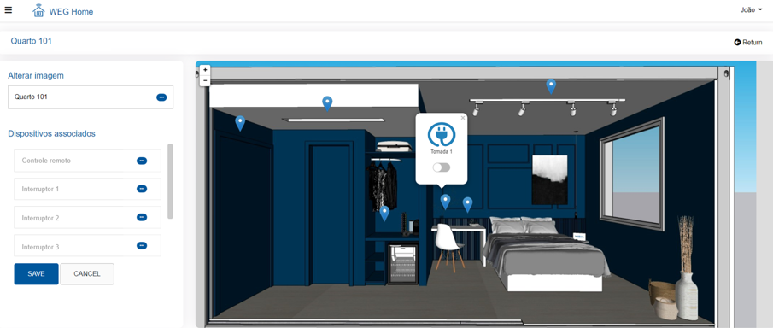


WEGNOLOGY
Análise e automação
Sistemas de controle remoto em quartos de hotéis
Automação de decisões baseadas em dados
Machine Learning através da aplicação de Jupyter Notebooks
Integração de A.I para automatizar funções
Visão computacional para análise da disposição das peças e medição
Com a integração de Edge computing, pode ser coletar informações de dados locais

Slide 15


WEGNOLOGY
WEG SANDBOX
Plataforma gratuita da criação IoT Cloud da Weg
Sem limitação de recurso
Fácil upgrade para plataforma completa
Apenas todo o ambiente de criação é disponibilizado

Slide 16




Protocolos de comunicação IoT
WebSocket

Slide 17
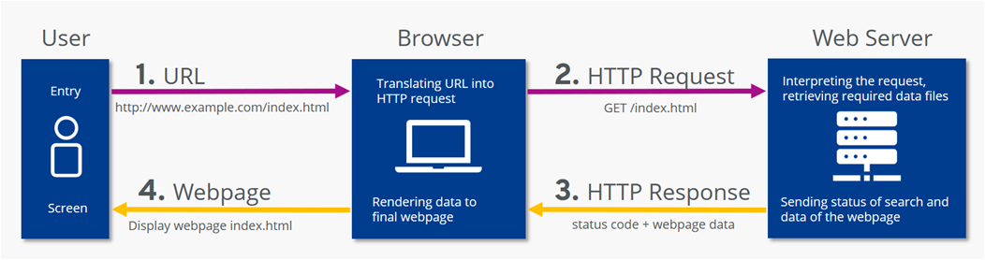
PROTOCOLOS DE COMUNICAÇÃO
HTTP
Protocolo cliente-servidor para obtenção de recursos.
Atua na camada de aplicação e é enviado sobre o protocolo TCP.
Facilita a comunicação entre dispositivos e servidores, mas pode não ser ideal para dispositivos IoT com limitações de processamento e energia.

Slide 18
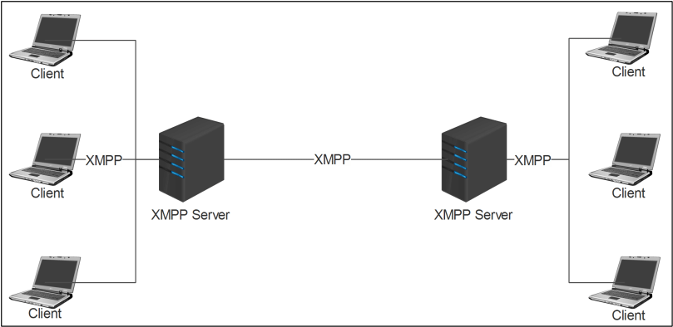
PROTOCOLOS DE COMUNICAÇÃO
XMPP
Protocolo baseado em XML para sistemas de mensagens instantâneas
Trabalha sobre conexões TCP de longa duração, utilizando mensagens XML para comunicação assíncrona
Baseado na arquitetura cliente-servidor, descentralizado, permite a execução do seu próprio servidor XMPP

Slide 19
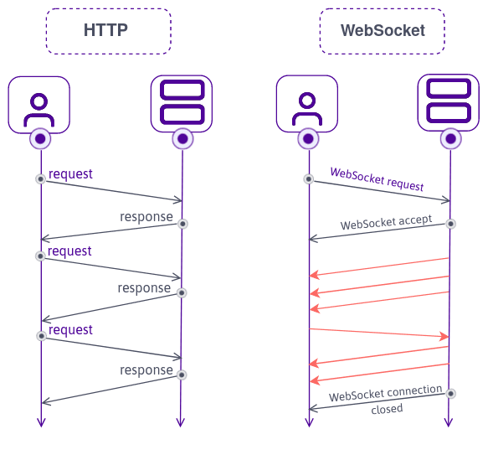
PROTOCOLOS DE COMUNICAÇÃO
WEBSOCKET
Permite canais de comunicação persistentes bidirecionais em conexões TCP
Usado em aplicativos que se beneficiam de comunicação rápida e em tempo real, como chat, painel e aplicativos
Projetado para ser executado em browser e servidores web que suportem o HTML5

Slide 20
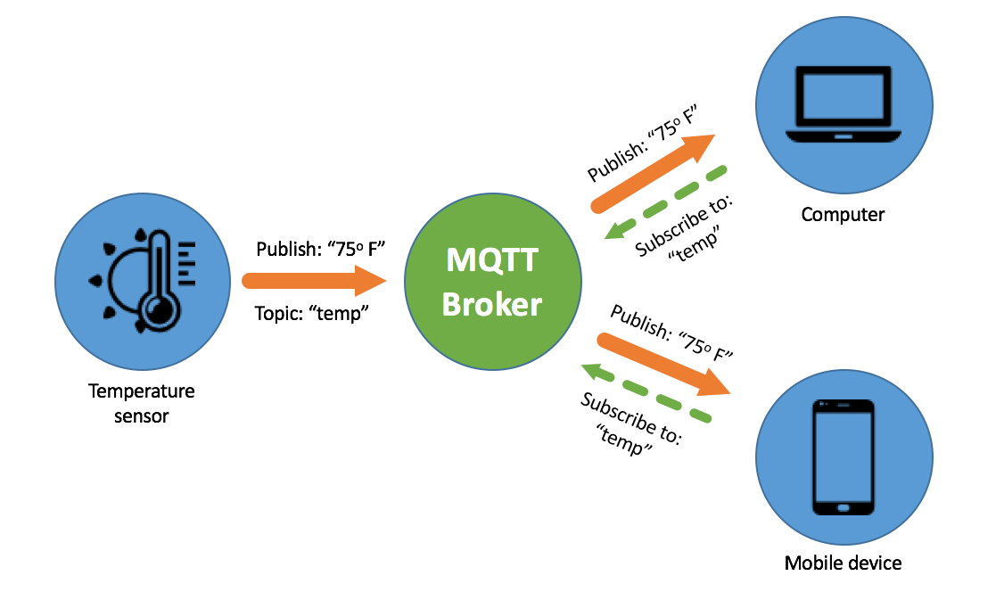
PROTOCOLOS DE COMUNICAÇÃO
MQTT
Protocolo de comunicação amplamente utilizado para IoT
Leve, aberto e fácil de implementar, sendo executado em TCP/IP ou outros protocolos de rede
Usa o paradigma Publish/Subscribe, minimizando a largura de banda da rede e os requisitos de recursos de dispositivos restritos

Slide 21

REFERÊNCIAS:
Amazon Web Services, Inc. ou suas afiliadas, AWS IoT - Internet of Things - Amazon Web Services, 20 de novembro de 2020. Disponível em: https://aws.amazon.com/pt/iot/. Acesso em 15 de março de 2024;
Amazon Web Services, Inc. ou suas afiliadas, Recursos do AWS IoT Core, 20 de novembro de 2020. Disponível em: https://aws.amazon.com/pt/iot-core/features/. Acesso em 17 de março de 2024;
Gabriel Duarte, XMPP: O Protocolo que Transforma a Segurança Digital, 01/01/2024. Disponível em: https://www.dio.me/articles/xmpp-o-protocolo-que-transforma-a-seguranca-digital. Acesso em 15 de março de 2024;
Ian Fette, Adam Bart, The WebSocket protocol draft-abarth-thewebsocketprotocol-01, 13 de julho de 2011. Disponível em: https://datatracker.ietf.org/doc/pdf/draft-abarth-thewebsocketprotocol-01. Acesso em 31 de março de 2024;
MDN WEB DOCS CONTRIBUTORS, Uma visão geral do HTTP, 3 de agosto de 2023. Disponível em: https://developer.mozilla.org/pt-BR/docs/Web/HTTP/. Acesso em 23 de março de 2024;

Slide 22
REFERÊNCIAS:
MQQT.ORG CONTRIBUTORS, MQTT: The Standard for IoT Messaging, 22 de outubro de 2020. Disponível em: https://mqtt.org/. Acesso em: 20 de março de 2024;
Nitin Dangwal, Salesforce IoT Cloud: desafios e benefícios para operações comerciais, 13 de junho de 2023. Disponível em: https://cynoteck.com/pt/blog-post/salesforce-iot-cloud-challenges-and-benefits/. Acesso em 01 de abril de 2024;
WEG EQUIPAMENTOS ELETRICOS S/A, Plataforma IoT WEGnology®, novembro de 2023. Disponível em: https://static.weg.net/medias/downloadcenter/h38/hb9/WEG-PIW-brochures-50136833-pt.pdf. Acesso em 22 de março de 2024;
WEG EQUIPAMENTOS ELETRICOS S/A, WEG Lança versão gratuita da plataforma IoT, 02/12/2020. Disponível em: https://www.weg.net/institutional/BR/pt/news/produtos-e-solucoes/weg-lanca-versao-gratuita-da-plataforma-iot-wegnology. Acesso em 15 de março de 2024;
XMPP.ORG CONTRIBUTORS, XMPP | The universal messaging standard, 13 de janeiro de 2014. Disponível em: https://xmpp.org/. Acesso em 01 de abril de 2024

Slide 23


GUARDE PARA SÍ MESMO!
OBRIGADO.
ALGUMA PERGUNTA?
(se não perguntar no nosso, não perguntamos no seu)
Emerson Rosa
Gustavo Rodrigues
Hugo Jacob
Leticia Fernandes
05/04/2024

